Slide 1
Ранняя профилактика и пути
коррекции оптической дисграфии
в дошкольном возрасте

Slide 2




Выявление предпосылок оптической дисграфии
1.Одним из наиболее простых способов выявления сформированности у ребёнка зрительно пространственных представлений является проверка понимания им значения предлогов, обозначающих расположение предметов в пространстве по отношению друг к другу. Сделать это можно следующим образом: Попросить показать ребёнка, где карандаш лежит на книгах, где под книгами, а где в книге. Или предложить ему самому положить под книгу, на книгу и в книгу
2. Теперь можно поменять характер вопросов. Попросить ребёнка взять карандаш с книги, из-под книги, из книги.
Затруднения в выполнении этих двух заданий будут свидетельствовать о недостаточной сформированности у ребёнка зрительно-пространственных представлений, выражающейся в непонимании расположения предметов в пространстве по отношению к друг другу.
2.
3. Задание позволяет выяснить правильность ориентировки ребёнка в правой и левой сторонах пространства. Положить карандаш справа от книги и попросить ребёнка сделать то же самое с его карандашом. Вполне возможно, что он положит свой карандаш слева, то есть воспроизведёт расположение в пространстве этих двух предметов «зеркально».
(а).

Slide 3

б)
Сложите два карандаша в виде печатной буквы «Г» и попросить ребёнка сделать то же самое с его карандашами, а затем так же букву «И» сложить. «Зеркальность» выполнения этих заданий будет свидетельствовать о затруднении в дифференциации левой и правой сторон пространства.

Slide 4
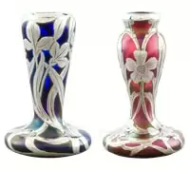





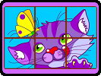


4. Попросите ребёнка сказать, чем (какими деталями) отличаются друг от друга две похожие вазы. Для нахождения всех этих довольно мелких различий ребёнок должен обладать достаточно развитым зрительным анализом.
5. Предложите сложить из детских кубиков по образцу какой-либо предмет. Для выполнения этого задания ребёнок должен уметь синтезировать отдельные части в целый предмет.

Slide 5
Устранение предпосылок оптической
дисграфии.
Развитие представлений о форме и величине предметов.
Упражнение 1. Указав на квадрат (или треугольник, овал и пр.) расположенных в верхнем ряду, попросить найти такую же фигуру в нижнем ряду. Продолжать выполнять эту работу до тех пор, пока ребёнок не усвоит все геометрические формы и их названия

Slide 6
Чья это тень?
( соедини фигуры стрелочкой)

Slide 7
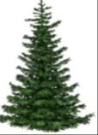
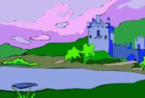



На какую фигуру похожи эти предметы?
( соедини фигуры стрелочкой с предметами )

Slide 8
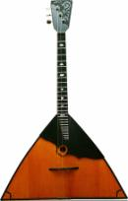


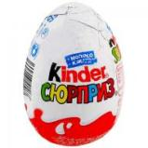
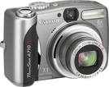
Под каждым предметом нарисуй геометрическую
фигуру,на которую он похож.

Slide 9
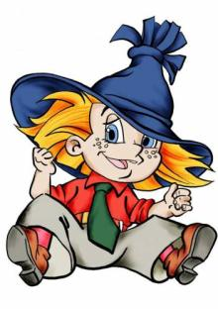
Д/игра: «Какие фигурки использовал
в работе Незнайка? Покажи.
?

Slide 10
Какая здесь изображена фигура?
Дорисуй её!

Slide 11

Дорисуй предмет!

Slide 12
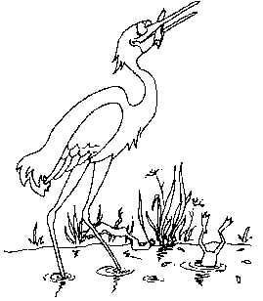
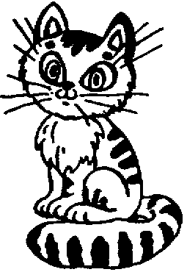
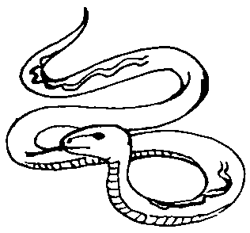
Д/игра: «Отгадай, кто здесь изображён?»

Slide 13
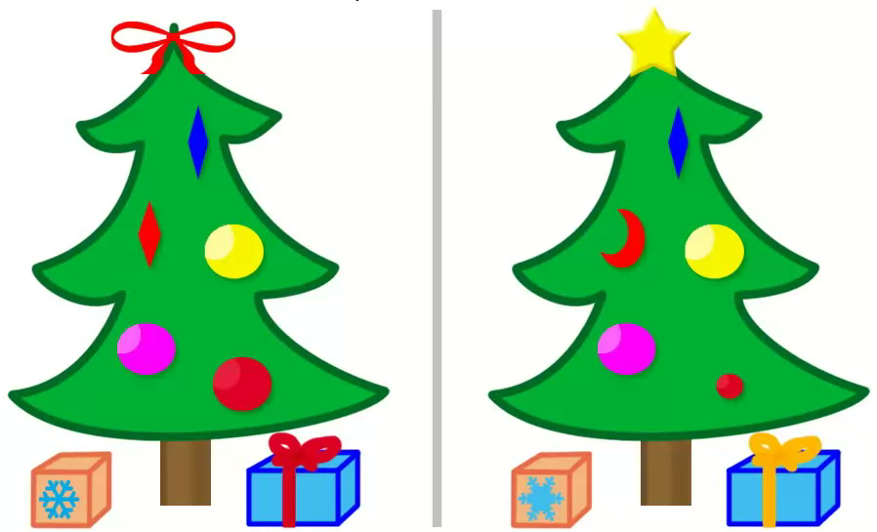
Внимательно посмотри на две праздничные картинки и скажи, чем они отличаются.

Slide 14
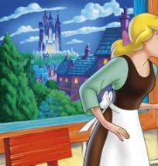
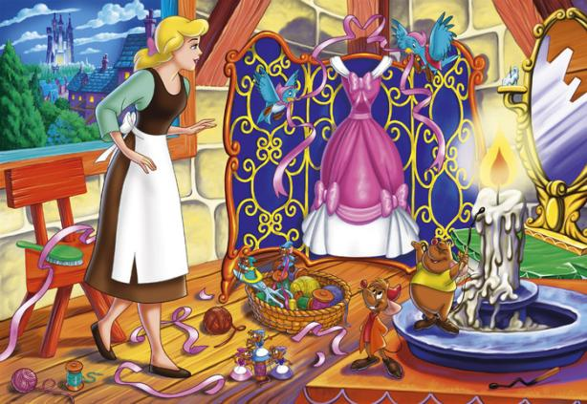
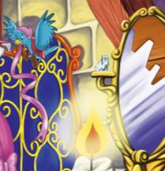
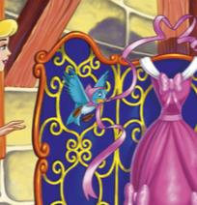
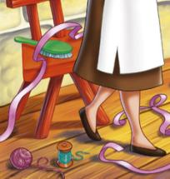
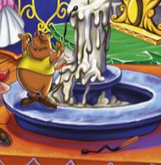
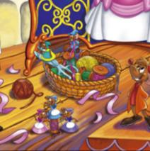
Собери картинку!

Slide 15
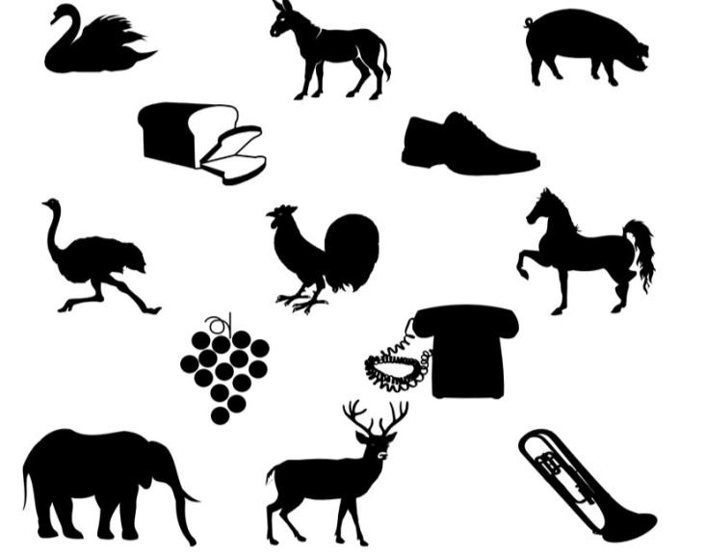
Угадай чьи это тени? Найди предметы на букву Т.

Slide 16
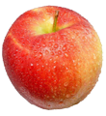

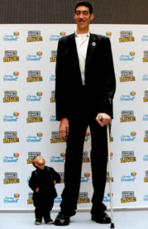
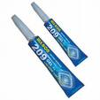
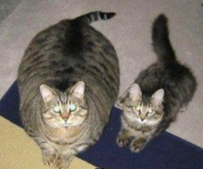
Упражнение.
Попросить показать большое, маленькое и среднее яблоко, а так же два одинаковых
по величине яблока.
Упражнение.
Аналогично сравниваем предметы по высоте, толщине, длине, ширине и закрепляем
соответствующее словесные обозначения «толстый – тонкий», «высокий – низкий»,
«длинный – короткий», «широкая – узкая»

Slide 17
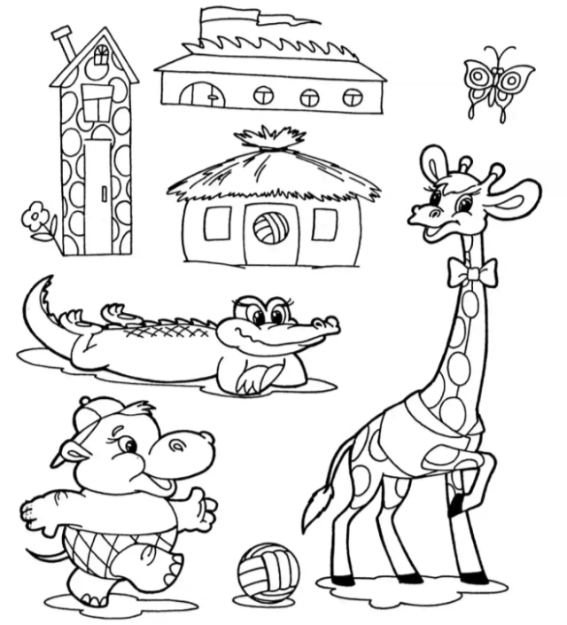
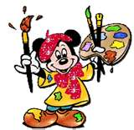
Кто в каком домике
живёт?
Проведи линию от
животного
к его домику.
Раскрась картинку.

Slide 18
Треугольник
У треугольника три стороны,
И они могут быть разной длины.
Квадрат
Четыре палочки сложил,
И вот квадрат я получил.

Slide 19
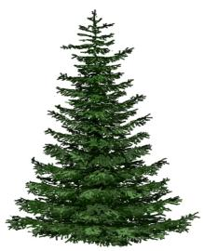
Кубик
У кубика много разных сторон,
Можно построить из кубика дом.
Ёлочка
Ёлочка зелёная выросла в лесу,
Ёлочку в праздник домой принесу.

Slide 20


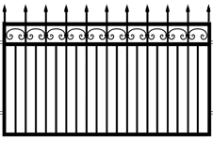

Забор
Сад забором оградили,
Чтоб деревья дольше жили.
Санки
Санки зимой с горок летят,
В санках ребята хохочут, визжат.

Slide 21
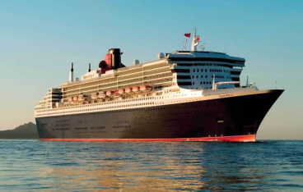

Пароход
Пароход большой плывёт,
Капитан его ведёт.
Лодка
Лодка у берега речки стоит,
С лодки рыбак рыбу удит.

Slide 22
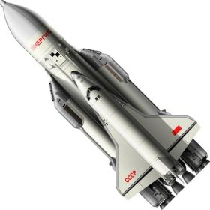
Ракета
В небо ракета стрелою взлетела,
В ней космонавт сидит сильный
и смелый!
Звёздочка
Звёзды нам с небес сияют,
Ночью путь нам освещают.

Slide 23
Работа над пространственными предлогами
Особый раздел составляет работа над пространственными предлогами. При помощи
которых выражается расположение предметов в пространстве по отношению друг
к другу.
Прежде всего нужно в доступной форме (на реальных предметах и на картинках)
объяснить смысловое значение основных предлогов.
Например: НА – на поверхности предмета
В – внутри предмета;
ПОД – внизу ниже предмета,
под предметом;
ОКОЛО – рядом с предметом,
недалеко от него;
НАД – выше предмета,
как бы в «воздухе» над ним.

Slide 24








Кто, где находится?

Slide 25





Slide 26
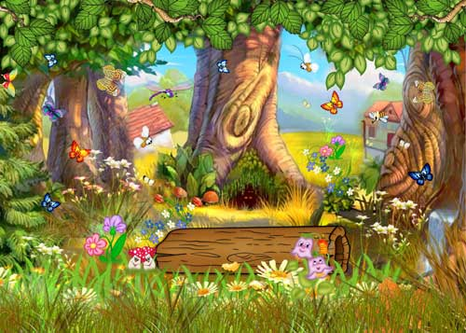







Где спрятались зайчишки?

Slide 27
О
Б
А
ША
ДА
А
БЕ
ДА ДА
А
ДА ДА
НЯ
ДА ДА

Slide 28
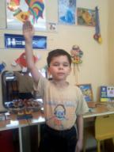
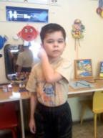
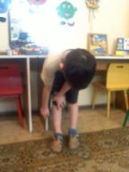








Ориентировка в правой и левой сторонах пространства
Упражнение. Попросить ребёнка поднять вверх правую руку. При правильном выполнении им этого задания попросить его показать правой рукой левый глаз, левой рукой правое ухо, левой рукой левую ногу. В случае затруднений при выполнении этих заданий необходимо добиться чёткой ориентировки ребёнка в правой и левой сторонах своего тела
Упражнение.
Учим ребёнка ориентироваться в правой и левой сторонах окружающего пространства.
Кто сидит справа от Даши, а кто сидит слева и т. д..

Slide 29

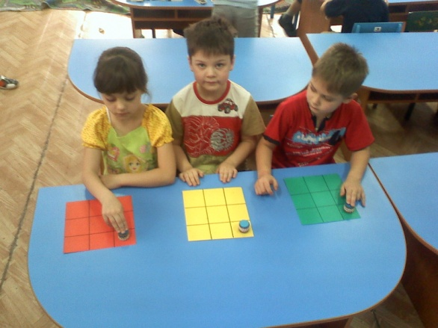
Д
Д/игра: «Покажи,куда полетел мотылёк?»

Slide 30
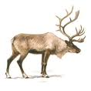
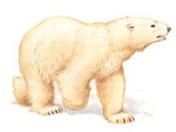
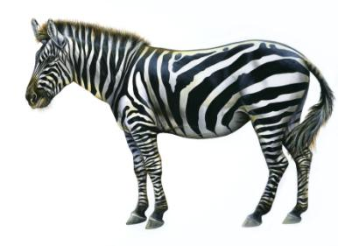
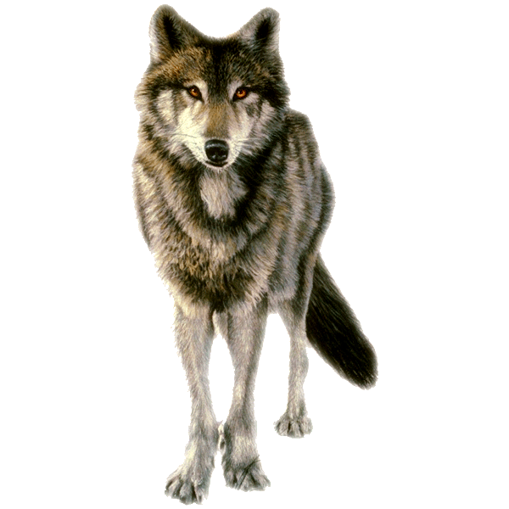
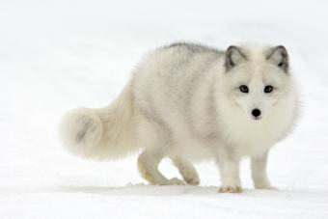

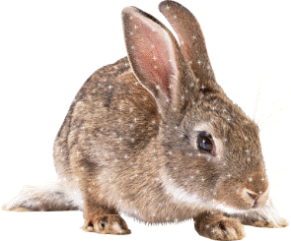

Кто находится в центре?
Кто стоит перед волком?
Кто стоит позади волка?
Кто стоит слева от волка, а кто справа?
Кто находится в левом нижнем углу, а кто в правом?

Slide 31
Д/игра: « Кто лишний? Почему?»

Slide 32

Узнавание букв в усложнённых условиях
Если ребёнок дошкольного возраста уже знаком с печатными буквами,
то очень полезно поупражнять его в выполнении следующих заданий:
Назвать буквы сходные по начертанию
П Н И
В Б Р Ь Ъ З
Г Т
К У Х Ж
Д Л А М

Slide 33
Узнавание букв в усложнённых условиях
1. Назови заштрихованные буквы.
З
О
И
2. Назови буквы, изображённые пунктиром.
И
З
О
К
3.Назови недописанные буквы.
Н
Х
К
Ю

Slide 34
Узнавание букв в усложнённых условиях
4. Назвать буквы, наложенные друг на друга.
Н
Ф
Т
Г
З
Ш
Х
И
В
5. Назвать стилизованные буквы.
А Б В Г Д
6. Определить, какие из букв написаны неправильно.
Р
К
С
У
Ю
Ч

Slide 35
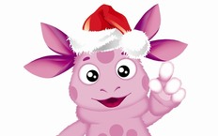
Отгадай, какие буквы спрятались?
?
Ж
Л
А
О
Н
Ш

Slide 36



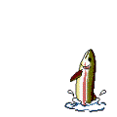

Д/игра: Помоги звуковичкам добраться до дома.
С
С
С
С
С
С
С
С
С
С
С

Slide 37
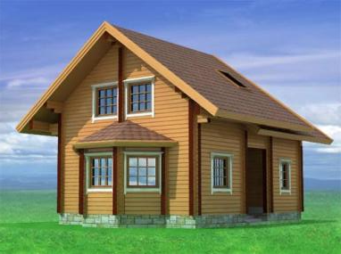

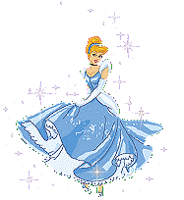

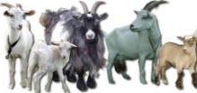
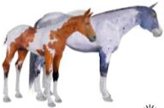
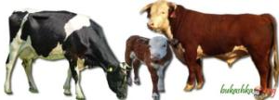





Д/игра: «Помоги детям добраться
до Белоснежки».
Зачеркни буквы неправильного
изображения.
Б
Б
Б
Б
Б
Б
Б
Б
Б
Б
Б

Slide 38
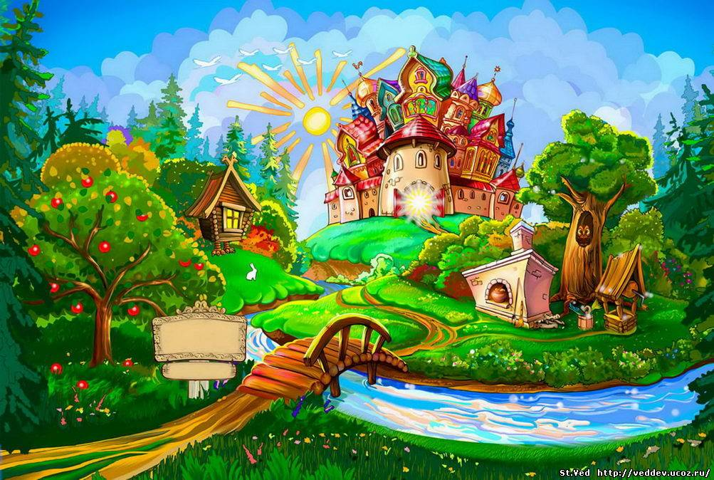
Сколько букв С спряталось на этой картинке?
Найди одну лишнюю букву.
С
С
С
С
С
С
С
С

Slide 39
Расставь буквы по возрастанию,
какое получится слово?
А
К
А
Б
О
С

Slide 40
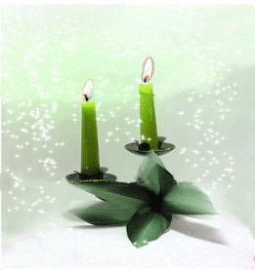



2 5 4 3 1
ввввВ
В И Ч Е С
С
В
Е
Ч
И

Slide 41
Изографы – это картинки, на которых слова нарисованы буквами, различным образом расположенные в пространстве и оптически похожие на предмет, в названии которого используются эти буквы. Ребенок должен найти все нарисованные буквы изографа, составить из них слово.
В
Д
А
О
О
Р
О
М
Н

Slide 42
С
А
У
И
С
А
М
Т
К

Slide 43
Какие буквы здесь изображены?
Напиши их! Придумай с каждой буквой слово.
у
т
А
п
о
к
ы
и

Slide 44

Какие буквы здесь изображены?
Составь из них слово.
М
У
А
С
К

Slide 45





Назови сказочных героев.
Отгадай,
кто из смешариков здесь
написан?
КРОШ
НЮША
ЛОСЯШ
Крош, Нюша и Лосяш отправились
в гости к детям.

Slide 46







Игра: «Буквы сломались»
На чём приедут смешарики?
?
ПОЕЗД

Slide 47
Игра «Внимательные глазки»
Постройте из палочек на столе все буквы, какие изображены
на картинке. Кто больше успеет составить букв за одну минуту?
И Т О С Л П Е Э Ж Х М Г

Slide 48
Заключение
Предложенные упражнения и игры способствуют развитию зрительного гнозиса , формированию пространственных представлений.
Одной из приоритетных задач педагогов является своевременное выявление, профилактика и коррекция оптической дисграфии, что не позволит допустить перехода ошибок в начальное звено школы.

Slide 49
Литература
Парамонова Л.Г. Предупреждение и устранение дисграфии у детей.
– С.Петербург, «Союз» 2001.
Логопедия/Под ред. Л.С. Волковой, С.Н. Шаховской. – М.: Владос, 1998.
Милостивенко Л.Г. Методические рекомендации по предупреждению
ошибок чтения и письма у детей (Из опыта работы)
4. Ярёменко Б.Р., Ярёменко А.Б., Горяинова Т.Б. Минимальные дисфункции
головного мозга у детей. – СПб.:Салит-Деан, 1999.
5. festival.1september.ru, 2013.

Slide 50

К
Ц
О
Н
Е

